Slide 1
METODI DI VALUTAZIONE DEI BENI AMBIENTALI: LA SCELTA SPERIMENTALE
Corrado Lagazio
DIEC - Università di Genova

Slide 2
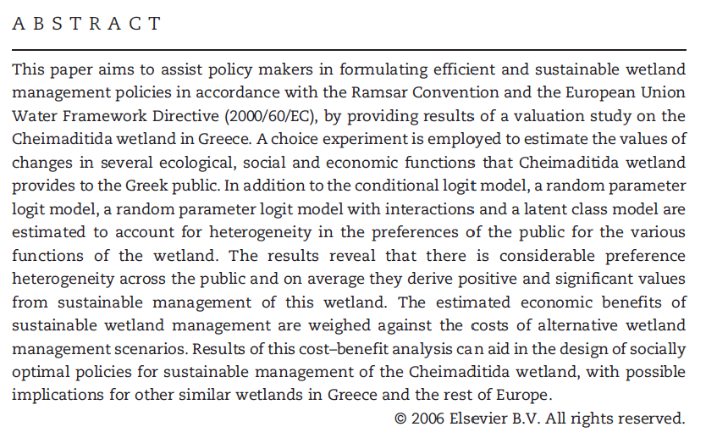
Esempio 1

Slide 3
Esempio 2

Slide 4
Introduzione
I metodi di scelta sperimentale (o scelta discreta) sono stati inizialmente proposti da Louviere and Hensher (1982) e Louviere and Woodworth (1983) nel contesto del marketing e dell’economia dei trasporti
Sono basati sulla scelta tra una serie di alternative ipotetiche
Ogni alternativa è descritta in base a una serie di caratteristiche opportunamente scelte, dette attributi
Consente di comprendere come gli individui valutano gli attributi selezionati di un prodotto, un servizio o una politica pubblica
Può essere usata per prodotti e servizi non scambiati su un mercato
Quando gli individui esprimono le proprie scelte essi implicitamente realizzano un trade-off tra i livelli degli attributi che caratterizzano le alternative sottoposte a scelta
I metodi di scelta sperimentale sono basati sulla teoria del valore di Lancaster (1966) e sulla teoria dell’utilità casuale

Slide 5
La teoria del valore di Lancaster
Secondo Lancaster l’utilità che deriva da un bene deriva dalle caratteristiche (attributi) di quel bene e non dal consumo
I beni generalmente sono caratterizzati da più attributi che condividono con molti altri beni
Il valore di un bene è dato dalla somma dei valori delle caratteristiche che lo caratterizzano
Quali le critiche?
E’ dubbio che il valore di un bene ambientale corrisponda alla somma dei valori delle sue parti (il valore complessivo è maggiore): per esempio l’integrità idrologica e ecologica di un territorio potrebbero essere più rilevanti quando compresenti
Il modo in cui gli attributi vengono gestiti in un esperimento di scelta discreta può non corrispondere alla realtà. Per esempio, potrebbe accadere che sia necessaria una piccolo quantità dell’attributo A perché l’attributo B abbia significato o possa essere utilizzato

Slide 6
La teoria dell’utilità casuale
La teoria dell’utilità casuale afferma che non tutte le determinanti dell’utilità che gli individui derivano dalle proprie scelte sono direttamente osservabili
E’ però possibile determinare le preferenze per via indiretta (McFadden, 1974; Manski, 1977).
La funzione di utilità di un individuo può essere scomposta nella somma di due componenti, una deterministica (osservabile) e una casuale
$$U_{an}=V_{an}+e_{an}$$
$U_{an}$ è l’utilità latente (non osservabile) che l’n-esimo consumatore associa alla a-esima alternativa
$V_{an}$ è la quota di utilità osservabile che l’n-esimo consumatore associa alla a-esima alternativa
$e_{an}$ è la quota di utilità non osservabile che l’n-esimo consumatore associa alla a-esima alternativa

Slide 7
La teoria dell’utilità casuale
Assumendo che un individuo massimizzi la propria utilità è possibile definire la probabilità che scelga l’alternativa a all’interno di un insieme di alternative C_{n} come
$$P\left(a | C_{n}\right)=P\left[\left(V_{an}+e_{an}\right)>\left(V_{jn}+e_{jn}\right)\right]$$
$=$ $P\left[\left(V_{an}−V_{jn}\right)>\left(e_{jn}−e_{an}\right)\right]$
La definizione di uno specifico modello probabilistico per la componente casuale (generalmente Weibull o Gumbel) consente poi l’adozione di un opportuno modello di regressione

Slide 8
Caratteristiche di un esperimento di scelta discreta
L’esperimento consiste nel sottoporre ai rispondenti uno (o più) insiemi di scelta, composto da più alternative
I rispondenti devono indicare l’alternativa preferita
Le alternative vengono scelte all’interno di un insieme prefissato
Le alternative di scelta sono descritte mediante un insieme di attributi che ne rappresentano le potenziali differenze
Per ciascun livello vengono presi in considerazione una serie di livelli o valori per rappresentare in modo appropriato la variabilità degli attributi stessi

Slide 10
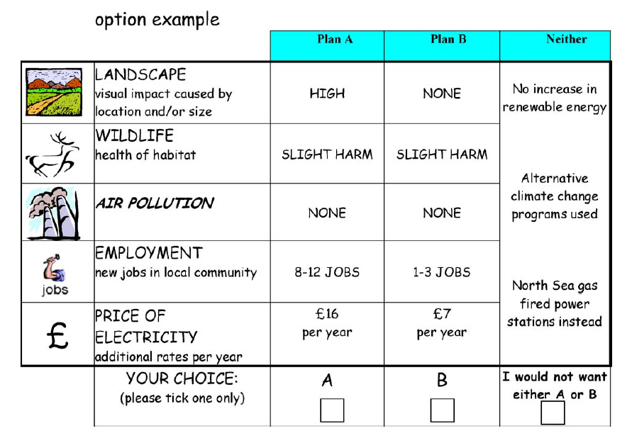

Slide 11
Come costruire un esperimento?
Identificare il bene, servizio o politica da valutare
Individuare quali attributi e quali livelli descrivono completamente il bene, servizio o politica
Utilizzare un piano sperimentale per definire le alternative da mettere a confronto
Costruire gli insiemi di scelta
Pianificare l’indagine campionaria
Somministrare il questionario al campione selezionato
Analisi dei dati

Slide 12
Quali attributi scegliere?
L’individuazione degli attributi è generalmente basata sulla revisione della letteratura, su focus group, sul confronto con uffici e autorità locali
Non ci sono restrizioni teoriche al numero di attributi che possono essere presi in considerazione
In pratica difficilmente si arriva a 10 attributi, per evitare la costruzione di alternative troppo complesse
Gli attributi devono essere ben separati (assenza di correlazione interattributi) in modo da stimarne accuratamente l’effetto principale
Per stimare la disponibilità a pagare è necessario includere tra gli attribute un costo monetario

Slide 13
Quali attributi scegliere?
Gli attributi devono essere:
Rilevanti ai fini del problema analizzato
Credibili e realistici
Di facile comprensione per la popolazione oggetto di studio
Utilizzabili per l’analisi delle policy

Slide 14
Quali livelli scegliere?
I livelli utilizzati dovrebbero riflettere l’insieme di situazioni che i rispondenti possono attendersi di incontrare
Il numero dei livelli che possono essere utilizzati per caratterizzare un attributo dipende da:
La dimensione del piano sperimentale che si è in grado di gestire (vedi seguito)
La necessità di individuare effetti non lineari degli attributi
Tra I livelli considerati uno generalmente rappresenta lo status quo

Slide 15
Esempio 1

Slide 16
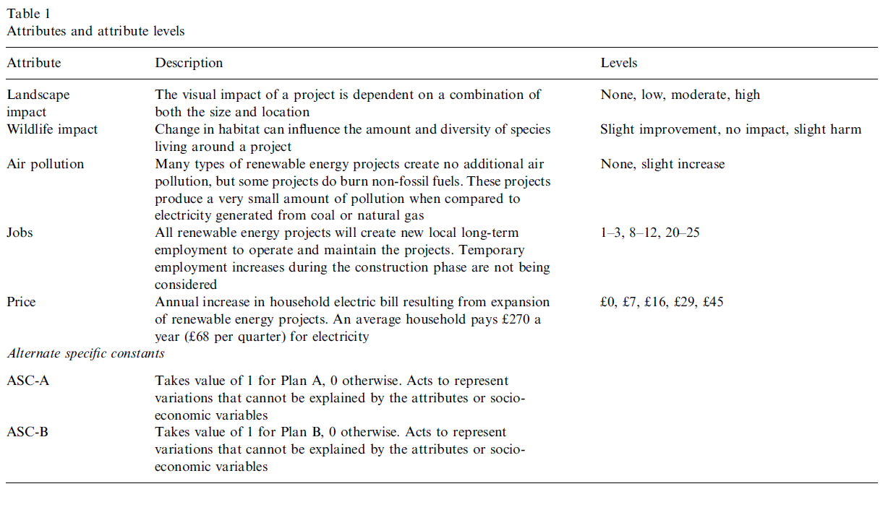
Esempio 2

Slide 17
Come costruire le alternative
Le alternative devono essere costruite combinando i livelli degli attributi utilizzando un piano sperimentale
Il piano sperimentale fattoriale consiste nel considerare tutte le possibili combinazioni dei livelli degli attributi e consente la stima degli effetti principali e delle interazioni degli attributi
L’effetto principale di un attributo consiste nell’effetto che la variazione dei livelli dell’attributo esercita sulla scelta
L’interazione consiste nell’effetto sulla scelta determinato dalla congiunta variazione dei livelli di due (o più attributi). In caso di interazione l’effetto di un attributo dipende dal livello al quale è fissato un altro attributo
Utilizzando un piano fattoriale completo il numero totale di alternative è a^{k}, dove a è il numero di livelli di ciascun attributo e k è il numero di attributi

Slide 18
Esempio di piano sperimentale fattoriale
Supponiamo di voler studiare le preferenze dei consumatori circa un servizio di trasporto pubblico
Il numero totale di combinazioni è 2³
Attributi | Prezzo del biglietto | Velocità | Frequenza del servizio
Livelli | Alto (1) Basso (-1) | Lento (-1) Veloce(1) | Frequente (1) Rado (-1)
 | Attributi
Scenario | Prezzo (A) | Velocità (B) | Freq. (C) | A*B | A*C | B*C | A*B*C
1 | 1 | 1 | 1 | 1 | 1 | 1 | 1
2 | 1 | 1 | -1 | 1 | -1 | -1 | -1
3 | 1 | -1 | 1 | -1 | 1 | -1 | -1
4 | -1 | 1 | 1 | -1 | -1 | 1 | -1
5 | -1 | -1 | 1 | 1 | -1 | -1 | 1
6 | -1 | 1 | -1 | -1 | 1 | -1 | 1
7 | 1 | -1 | -1 | -1 | -1 | 1 | 1
8 | -1 | -1 | -1 | 1 | 1 | 1 | -1

Slide 19
Caratteristiche del piano fattoriale completo
E’ un piano ortogonale: le colonne sono perfettamente incorrelate tra loro
E’ bilanciato: ciascun livello compare lo stesso numero di volte
Consente di stimare gli effetti principali e tutte le interazioni
Il numero di alternative cresce in modo esponenziale con il numero di attributi considerati. Per questo motivo il piano fattoriale completo è utilizzato solo quando il numero di attributi e/o livelli è basso
Posso esistere limiti tecnici che impediscono la costruzione di un piano fattoriale (e.g. alcune combinazioni di fattori possono non essere possibili)

Slide 20
Piano fattoriale frazionario
Il piano fattoriale frazionario consiste in un sottoinsieme opportunamente scelto del piano fattoriale completo
Il sottoinsieme è scelto in modo da soddisfare le seguenti caratteristiche:
Principio di ordinamento gerarchico: è probabile che gli effetti di ordine più basso siano più rilevanti di quelli di ordine più alto
Principio di sparsità degli effetti: generalmente il numero di effetti rilevanti è basso
Principio di ereditarietà degli effetti: perché un’interazione sia significativa è necessario che lo sia anche almeno uno degli effetti di ordine inferiore

Slide 21
Piano fattoriale frazionario
Il piano fattoriale frazionario è giustificato dal fatto che solitamente solo poche interazioni sono significative o di interesse.
Louviere (1988) ha analizzato quanta parte della variabilità delle scelte è spiegata dagli effetti principali e dalle interazioni:
Gli effetti principali di solito spiegano una larga parte della variabilità della risposta, spesso 80% o anche più
Le interazioni del primo ordine (tra coppie di variabili) catturano una quota di variabilità molto inferiore, al massimo nell’ordine del 3%-6%
Le interazioni del secondo ordine generalmente catturano una quota di variabilità dell’1%-2% (rarissimamente superior al 3%)
Le interazioni di ordine superiore al secondo descrivono una quota di variabilità solitamente trascurabile
I piani fattoriali sono di solito indicati con la notazione a^{k-p} dove p indica il frazionamento rispetto al piano fattoriale completo
e.g. 2⁵⁻² indica un frazionamento di un quarto: invece di 32 combinazioni se ne considerano solo 8

Slide 22
Piani sperimentali ridotti
Il piano fattoriale frazionario è uno dei tanti modi (il più semplice) per ridurre la dimensione dello spazio delle alternative
Tra gli altri metodi si ricordano:
Il piano space-filling latin hypercube
I piani D-ottimali
Per la generazione del piano sperimentale è bene (necessario) utilizzare oppurtuni strumenti (software statistico o database di piani già predisposti)

Slide 23
La creazione degli insiemi di scelta
Le alternative devono essere combinate per costruire gli insiemi di scelta (choice sets)
Le alternative possono essere presentate ai rispondenti una per una, a coppie, o in gruppi di numerosità superiore
E’ bene inserire in ciascun insieme di scelta un’alternativa corrispondente allo status quo o al «nessun Intervento». Questo garantisce che per il rispondente almeno un’alternativa tra quelle proposte sia effettivamente praticabile

Slide 24
La costruzione del questionario
Gli insiemi di scelta così generati costituiscono la parte centrale del questionario
In ciascun questionario possono essere inseriti più insiemi di scelta. Il numero non può essere troppo elevato per evitare che l’intervistato risponda meccanicamente
In caso di più insiemi di scelta occorre utilizzare modelli per dati panel
Il questionario deve includere anche una sezione di introduzione e una sezione per rilevare le caratteristiche socio-economiche dei rispondenti (essenziali per valutare l’eterogeneità delle preferenze nella popolazione)
Per minimizzare la distorsione dovuta all’ordine col quale gli insiemi di scelta vengono presentati o gli attributi sono descritti è bene randomizzare l’ordine degli uni e degli altri
Simboli, grafici e figure possono essere molto importanti nel chiarire finalità e contenuti dell’indagine. Molto spesso gli attributi e/o i livelli sono rappresentati in questo modo

Slide 25
Il controllo della qualità
E’ possibile adottare alcuni stratagemmi per tenere sotto controllo:
Attribute non-attendance: gli intervistati spesso non considerano tutti gli attributi utilizzati ma basano la propria scelta su un sottoinsieme, distorcendo così le stime degli effetti
Coerenza: coerenza tra le scelte ipotetiche e le scelte reali
Razionalità delle scelte
Per quest’ultimo aspetto Hanley (2000) ha suggerito di:
Utilizzare un insieme di scelta dove le alternative proposte sono identiche eccetto che per l’attributo monetario. Gli intervistati (un sottoinsieme di tutto il campione) dovrebbero scegliere l’alternative più conveniente
Usare, per un sottogruppo di rispondenti, lo stesso insieme di scelta due volte (per esempio al primo e al quarto posto). Ci si aspetta che gli intervistati facciano la stessa scelta nei due casi

Slide 26
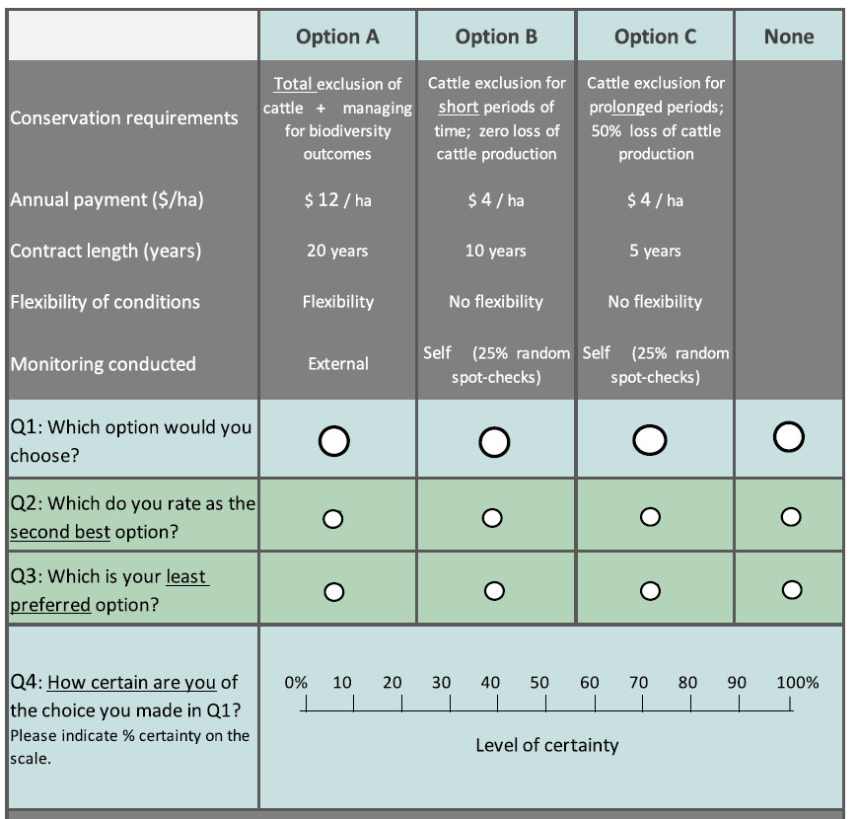
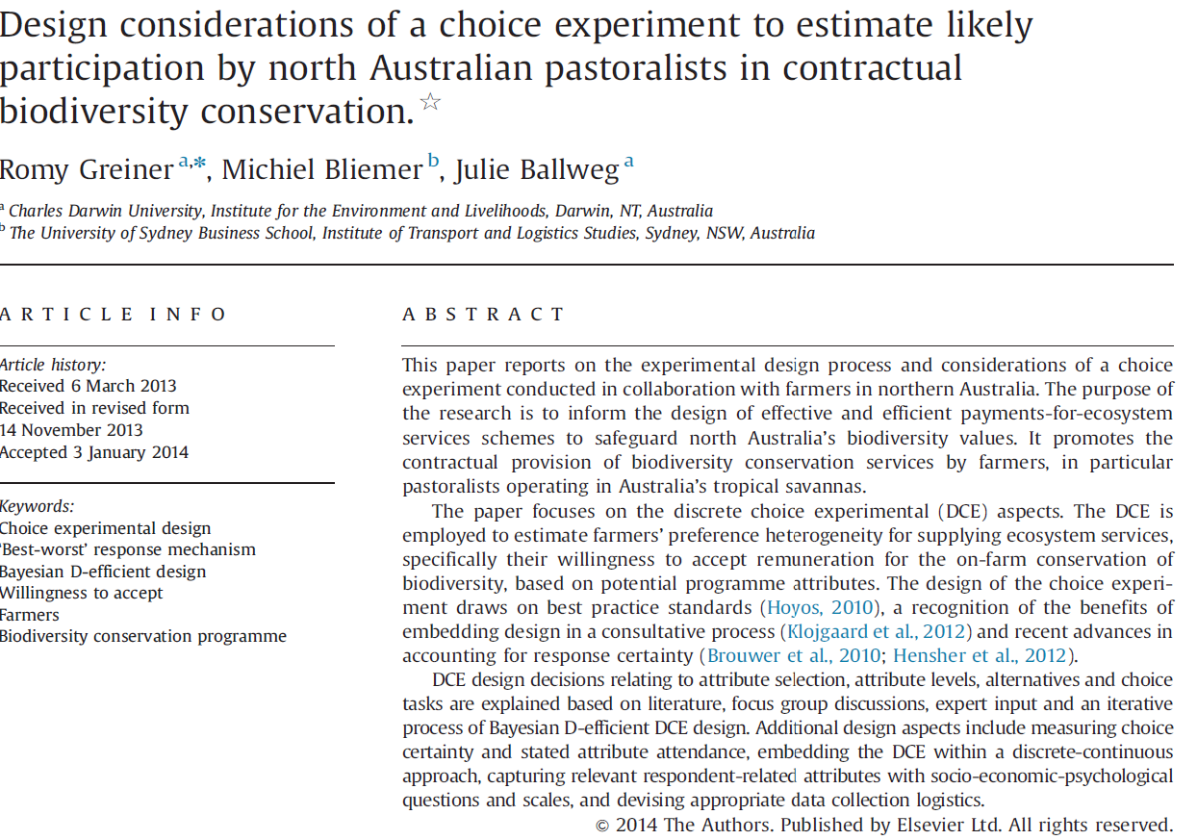

Slide 27
Analisi dei dati
I modelli di regressione sono basati sulle seguenti relazioni
$$P\left(U_{an}>U_{jn}\right)=\frac{exp⁡({μV}_{a})}{\sum{exp⁡({μV}_{j})}}$$
$$V_{a}=α_{a}+βX_{a}$$
dove $α_{a}$ è un’intercetta specifica per l’a-esima alternativa, $X_{a}$è il vettore dei valori degli attributi che caratterizzano a e $β$è un vettore di pesi
$μ$ è un parametro di scala che descrive la variabilità del termine di errore casuale dell’utilità
La presenza di $μ$ impedisce di interpretare i parametri $β$ direttamente come contributi alla verosimiglianza

Slide 28
Analisi dei dati
Il problema della scala si risolve considerando i rapporti tra parametri $β$ perché il parametro di scala si semplifica
I coefficienti stimati possono essere utilizzati per valutare il trade-off tra gli attributi che gli individui sono disposti ad accettare
L’attributo monetario può essere utilizzato insieme agli altri attributi per determinare la disponibilità a pagare (prezzo implicito) corrispondente a incrementi e decrementi dei livelli degli attributi
Prezzo implicito= $−\frac{β attributo non di mercato}{β attributo monetario}$

Slide 29
Analisi dei dati
Nel caso in cui l’insieme di scelta preveda solo due alternativesi utilizza il modello logit o probit
In caso di più alternative si utilizza il modello logit multinomiale
I modelli devono soddisfare l’assunzione di indipendenza dalle alternative rilevanti (IIA): l’aggiunta o l’eliminazione di una alternativa dall’insieme di scelta non modifica la probabilità che l’individuo scelga una qualunque altra opzione (se A è preferito a B, lo sarà anche in presenza dell’alternativa X)
Nel caso in cui gli intervistati siano chiamati a valutare più insiemi di scelta è opportuno utilizzare modelli per misure ripetute (solitamente i modelli a effetti casuali o i modelli condizionati)

Slide 30
Analisi dei dati
I modello logit condizionato assume preferenze omogenee tra i rispondenti
Il modello a effetti casuali consente di rappresentare anche l’eterogeneità non osservata tra individui (cioè non spiegata dale caratteristiche socio-economiche rilevate)
Parte dell’eterogeneità tra individui può anche essere descritta mediante l’utilizzo di interazioni tra attributi e caratteristiche socio-economiche

Slide 31
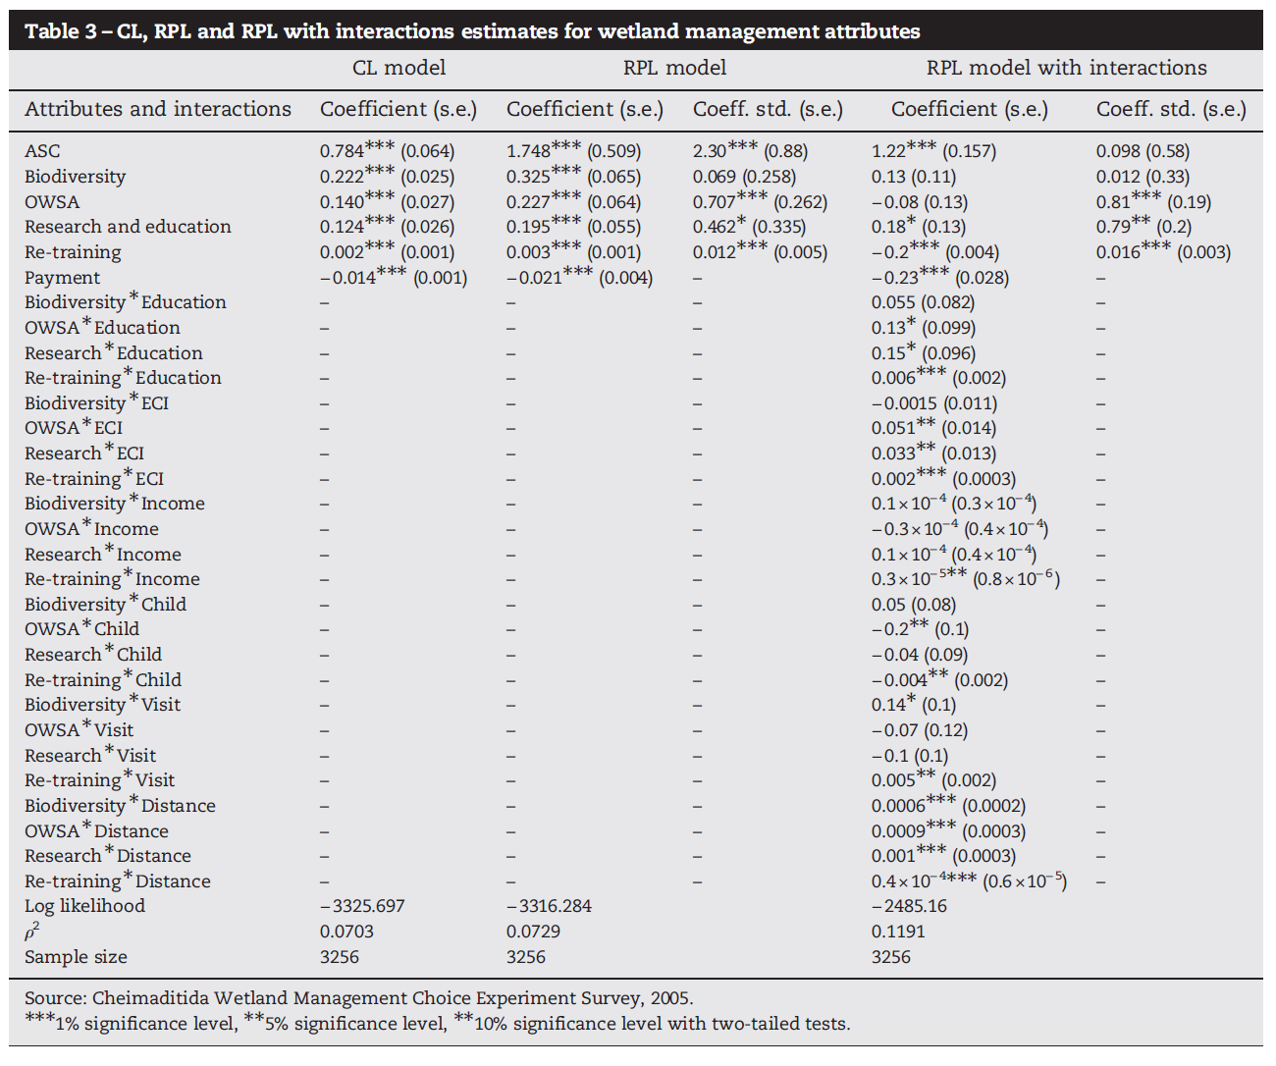
Esempio 1

Slide 32
Esempio 1: la disponibilità a pagare

Slide 33
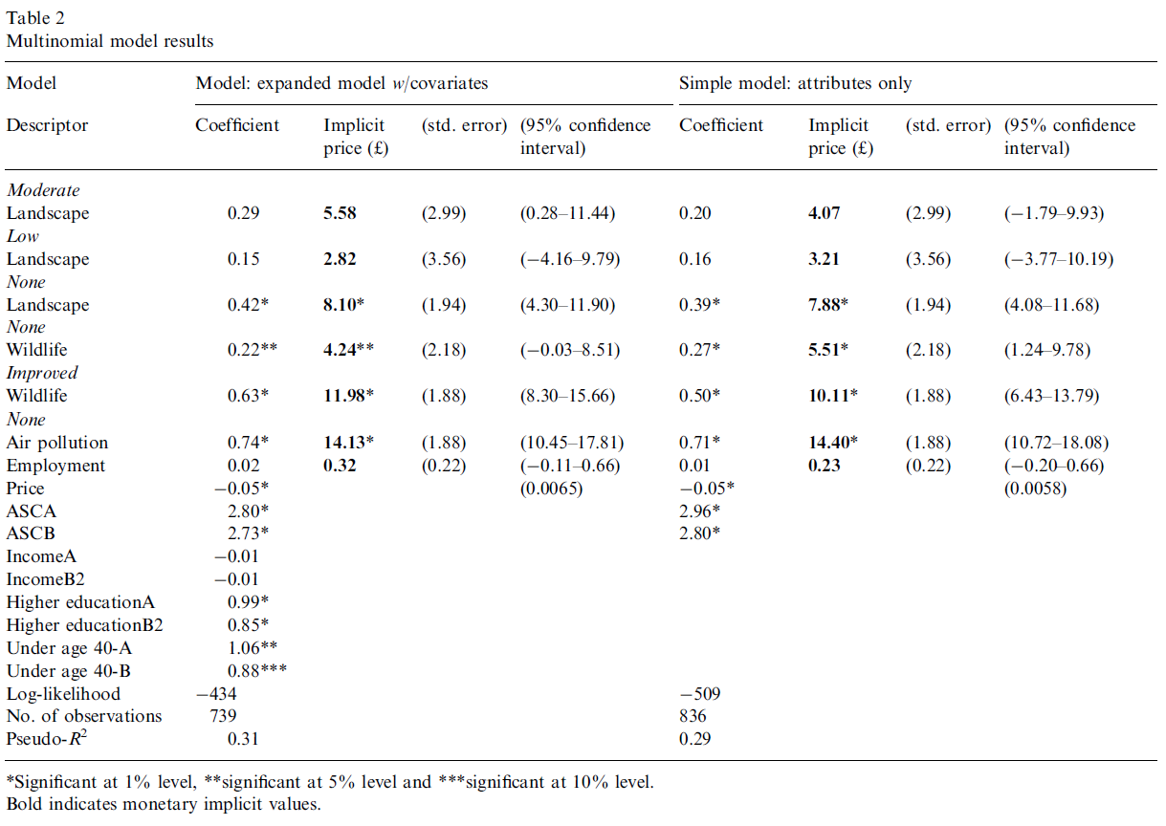
Esempio 2: la disponibilità a pagare

Slide 34
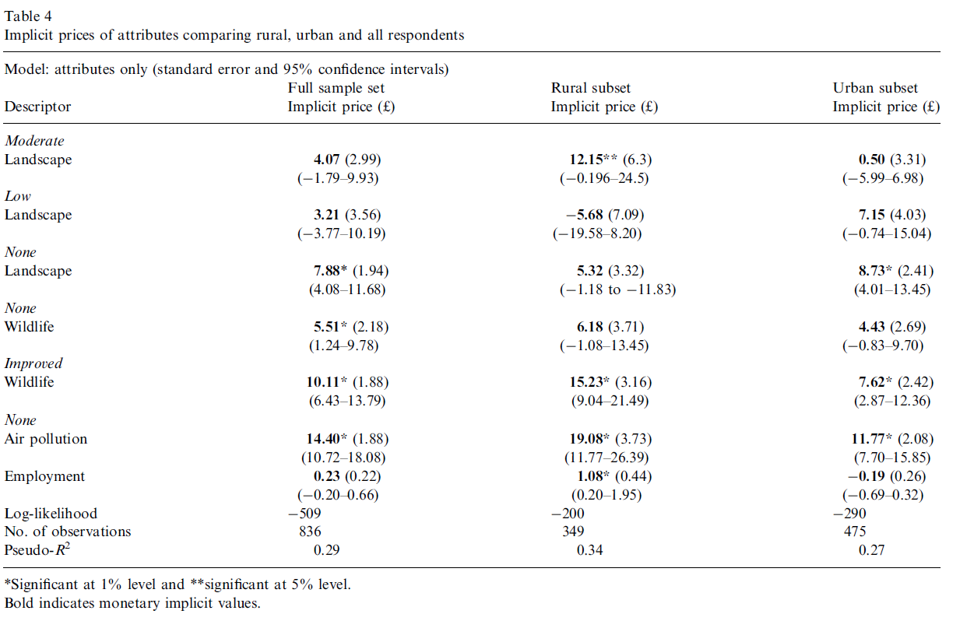
Esempio 2: l’eterogeneità delle preferenze

Slide 35
Uso dei risultati
Le preferenze così espresse possono essere utilizzate per mettere a confronto diversi interventi/politiche, ciascuna caratterizzata sulla base degli attributi utilizzati nella costruzione dell’esperimento di scelta

Slide 36
Punti di forza
Costringe gli intervistati a realizzare un compromesso tra gli attributi
L’uso dei piani sperimentali elimina il problema della collinearità, che spesso è forte nei metodi basati sulle preferenze rivelate
Consente di studiare la preferenza per livelli degli attributi ancora non esistenti
E’ di basso costo rispetto ad altri metodi sperimentali
Consente di valutare l’impatto di un numero molto grande (potenzialmente infinito) di scenari sulla base di una singola applicazione
Rende molto esplicito il problema attraverso l’esplicitazione di attribute e livelli
Consente la stima dei prezzi impliciti

Slide 37
Punti di debolezza
La teoria del valore di Lancaster non è universalmente condivisa ed è dubbia la sua applicabilità nel contesto ambientale
Le stime di impatto basate sulla scelta sperimentale sono molto sensibili a come è stato pianificato lo studio (scelta degli attributi, scelta dei livelli, modalità di presentazione delle alternative)
L’uso di piani sperimentali ridotti comporta un (parziale) confondimento degli effetti di ordine superiore con quelli di ordine inferiore
I coefficienti del modello di regressione possono essere interpretati solo in termini relativi

